Slide 1


Slide 2

MÓDULO #5
Machine Learning - Parte 1
Ensemble
Vivian Yamassaki @ViviYamassaki
Jéssica dos Santos @j3ssicaSant0s

Slide 3
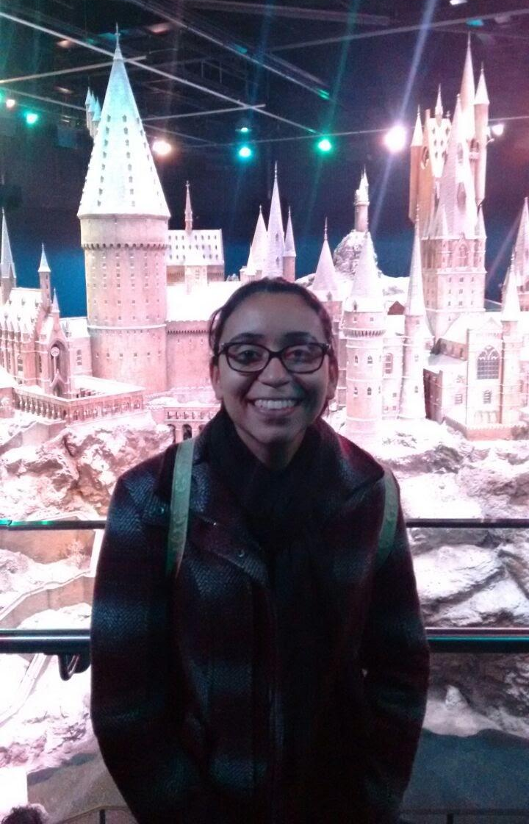


Jéssica dos Santos
Cientista de Dados na NeuralMed
j3ssicaSant0s
jessica-santos-oliveira

Slide 4
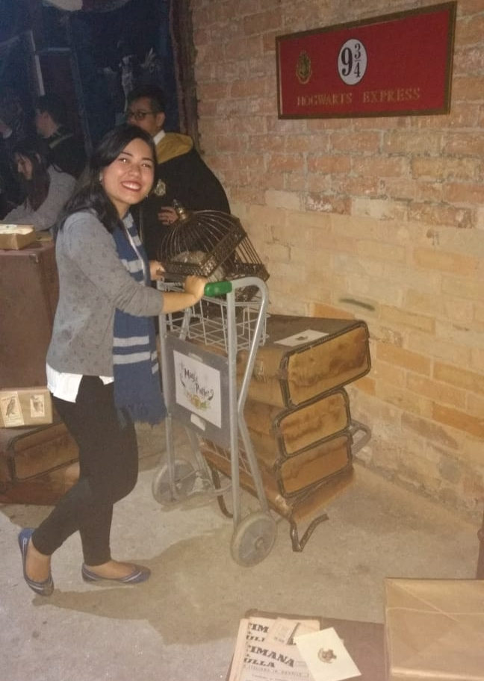
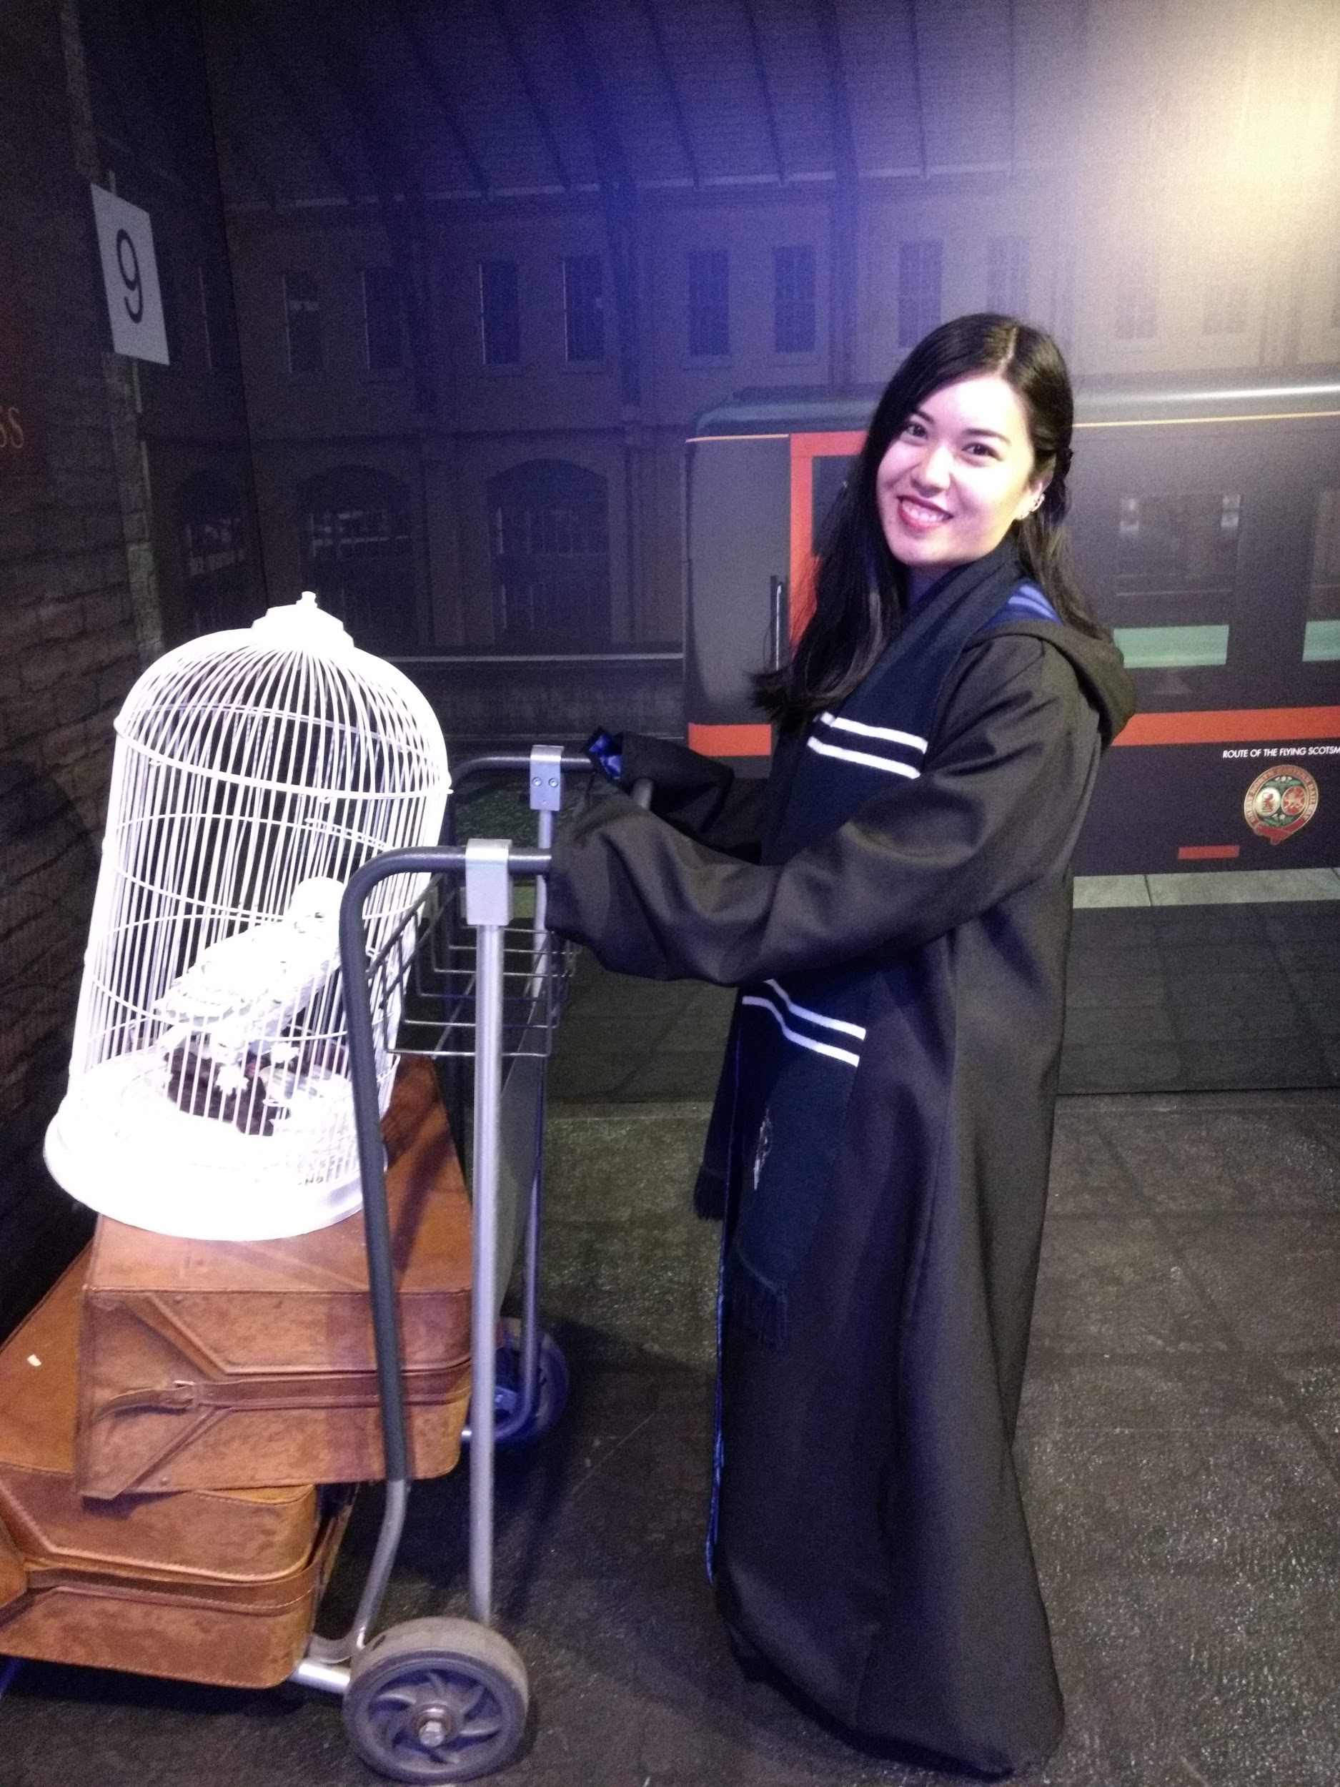

Vivian Yamassaki
Cientista de Dados na Creditas
vivianyamassaki
vivianyamassaki

Slide 5

O que veremos na aula de hoje?

Slide 6

Gráfico com mais algumas categorias e exemplos de métodos

Slide 7

Mas antes...
Vamos fazer uma dinâmica!
Acessem o formulário aqui:
https://forms.gle/Cztn2aEqKA5dgiY19

Slide 8
Ensemble

Slide 9
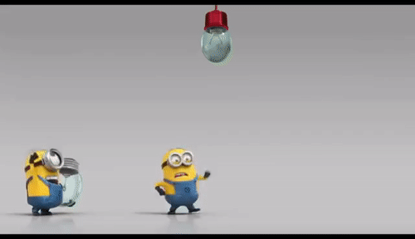
O que é ensemble?
Junção de vários modelos, geralmente mais fracos, que juntos geram um melhor preditor. Basicamente segue a ideia de que várias "cabeças" pensam melhor do que uma.

Slide 10

Vamos ver na prática:
<Notebook>

Slide 11
Tipos de Ensemble:
Voting Based Classifier (o que acabamos de ver):
Majority Vote
Average Classifier
Stacking
Boosting
Bagging

Slide 12
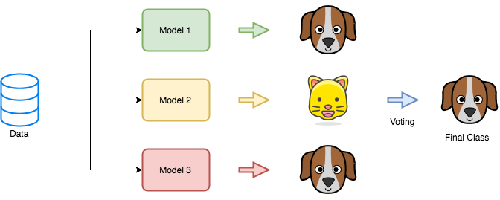
Majority Vote
A ideia é fazer uma votação entre as predições dos modelos. A classe que tiver mais votos vence. Também podemos ter uma variação desse algoritmo, o Weighted Voting Classifier, em que na votação alguns modelos tem mais peso que outros.

Slide 13
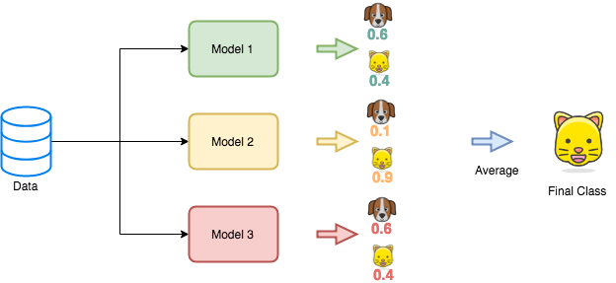
Average Classifier
A ideia é similar ao anterior, porém ao invés de uma votação é calculada a média das predições. Da mesma forma podemos ter alguns modelos com mais peso que outros tendo um Weighted Average Classifier

Slide 14
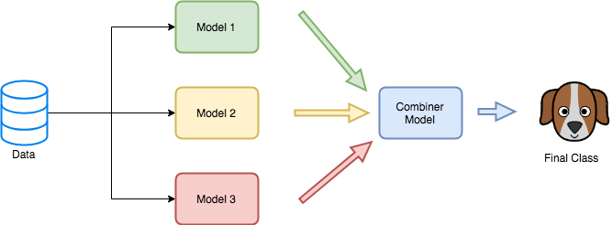
Stacking
Nesse modelo as predições dos modelos anteriores são combinadas por um outro modelo para obter a saída final. Podem ser criadas várias camadas com modelos diferentes.

Slide 15
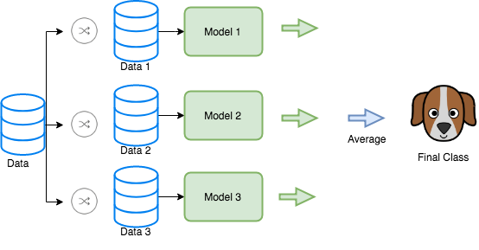
Bagging
Todos os modelos deste tipo de ensemble são do mesmo algoritmo, porém os dados de entrada de cada um são amostras do dado original, com a mesma quantidade de dados do dataset original, selecionadas usando o método bootstrap (aleatória com repetição). Ex.: RANDOM FOREST

Slide 16
Random Forest
Etapas do algoritmo:
Criar dataset com bootstrap (seleção aleatória com repetição)

Slide 17
Random Forest
DATASET ORIGINAL
NOVO DATASET
Cor | Estampa | Categoria | Bem avaliado
Verde | Flores | Casaco | Não
Azul | Liso | Casaco | Sim
Amarelo | Flores | Saia | Não
Azul | Flores | Saia | Sim
Cor | Estampa | Categoria | Bem avaliado
Verde | Flores | Casaco | Não
Amarelo | Flores | Saia | Não
Azul | Liso | Casaco | Sim
Verde | Flores | Casaco | Não
* Perceba que a linha 1 foi selecionada duas vezes, enquanto a linha 4 não foi selecionada nenhuma vez nesse exemplo

Slide 18
Random Forest
Etapas do algoritmo:
Criar dataset com bootstrap (seleção aleatória com repetição)
Criar uma árvore de decisão para o novo dataset utilizando um subconjunto randômico de variáveis

Slide 19
Random Forest
Cor | Estampa | Categoria | Bem avaliado
Verde | Flores | Casaco | Não
Amarelo | Flores | Saia | Não
Azul | Liso | Casaco | Sim
Verde | Flores | Casaco | Não
Estampa = Liso
Sim
Não

Slide 20
Random Forest
Etapas do algoritmo:
Criar dataset com bootstrap (seleção aleatória com repetição)
Criar uma árvore de decisão para o novo dataset utilizando um subconjunto randômico de variáveis
Repita esse processo várias e várias vezes, criando diferentes árvores (em média 100 árvores)
O classificador final é a média (ou voto) de todas as árvores

Slide 21
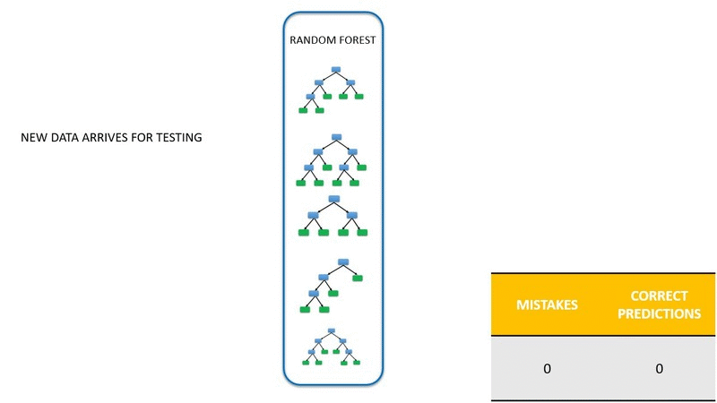
Random Forest
OOB Score:
Cada dado que não foi utilizado em uma árvore é usado para calcular o desempenho da mesma.

Slide 22
Implementando Random Forest:
<Notebook>

Slide 23
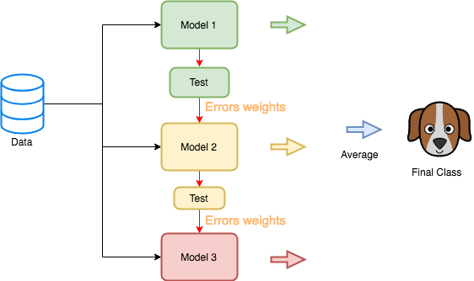
Boosting
Os modelos são treinados com os mesmos datasets, porém os pesos das instâncias são ajustados de acordo com o erro das predições anteriores. Ex. XGBoost, Light GBM

Slide 24
Implementações do Boosting
1996
2002
2015
2017
AdaBoost
Gradient Boosting
XGBoost
Light GBM
Implementa a ideia de boosting geralmente usando como classificador fraco árvores de nível 1 (stump).
Define um classificador inicial, calcula os resíduos e cria um novo classificador a partir dele
Primeira implementação do GBM, muito utilizado em competições do Kaggle
Versão com algumas alterações na implementação para melhorar performance
* Há também o CatBoost lançado em 2018

Slide 25
Gradient Boosting
Etapas do algoritmo:
Criamos uma folha inicial, que será nosso primeiro classificador. Para simplificar vamos imaginar que ela sempre será a média dos valores resposta.

Slide 26
Gradient Boosting
0,69
Idade | Gosta de Pipoca | Cor Favorita | Gosta de Harry Potter
12 | Sim | Azul | Sim
87 | Sim | Verde | Sim
44 | Não | Azul | Não
19 | Sim | Vermelho | Não
32 | Não | Verde | Sim
14 | Não | Azul | Sim
log(4/2)
4 sim
2 não
dataset baseado no do StatQuest

Slide 27
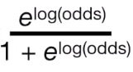
Gradient Boosting
Precisamos transformar nosso resultado em probabilidade para utilizar o classificador. Vamos usar a Função Logística:
0,69
Idade | Gosta de Pipoca | Cor Favorita | Gosta de Harry Potter
12 | Sim | Azul | Sim
87 | Sim | Verde | Sim
44 | Não | Azul | Não
19 | Sim | Vermelho | Não
32 | Não | Verde | Sim
14 | Não | Azul | Sim
log(4/2)
prob=0,67
4 sim
2 não
Imagens do canal StatQuest

Slide 28
Gradient Boosting
Etapas do algoritmo:
Criamos uma folha inicial, que será nosso primeiro classificador. Para simplificar vamos imaginar que ela sempre será a média dos valores resposta.
Usaremos o nosso classificador para calcular os resíduos (erros)

Slide 29
Gradient Boosting
0,7
* arredondado para facilitar
Idade | Gosta de Pipoca | Cor Favorita | Gosta de Harry Potter | Resíduos
12 | Sim | Azul | Sim | 0,3
87 | Sim | Verde | Sim | 0,3
44 | Não | Azul | Não | -0,7
19 | Sim | Vermelho | Não | -0,7
32 | Não | Verde | Sim | 0,3
14 | Não | Azul | Sim | 0,3
prob=0,7
Assumimos: Sim=1 e Não=0 Resíduo = (Valor Observado - Valor Predito)
* Esse resíduo na verdade é a derivada da função de perda (Loss Function) e o chamamos de Gradiente

Slide 30
Gradient Boosting
Etapas do algoritmo:
Criamos uma folha inicial, que será nosso primeiro classificador. Para simplificar vamos imaginar que ela sempre será a média dos valores resposta.
Usaremos o nosso classificador para calcular os resíduos (erros)
Criamos um novo classificador para predizer os resíduos

Slide 31
Gradient Boosting
0,7
* arredondado para facilitar
Idade | Gosta de Pipoca | Cor Favorita | Gosta de Harry Potter | Resíduos
12 | Sim | Azul | Sim | 0,3
87 | Sim | Verde | Sim | 0,3
44 | Não | Azul | Não | -0,7
19 | Sim | Vermelho | Não | -0,7
32 | Não | Verde | Sim | 0,3
14 | Não | Azul | Sim | 0,3
prob=0,7
Cor = Vermelho
-0,7
Idade > 32
-0,7, 0,3
0,3, 0,3, 0,3
*no GB há um limite de folhas, geralmente entre 8 e 32.

Slide 32
Gradient Boosting
Etapas do algoritmo:
Criamos uma folha inicial, que será nosso primeiro classificador. Para simplificar vamos imaginar que ela sempre será a média dos valores resposta.
Usaremos o nosso classificador para calcular os resíduos (erros)
Criamos um novo classificador para predizer os resíduos
Usaremos a “somatória” dos classificadores para realizar a nova predição

Slide 33
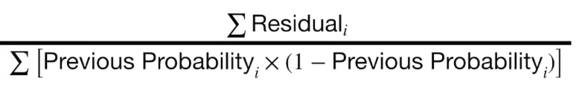
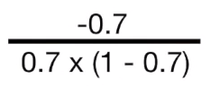
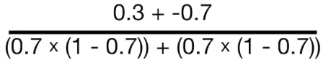
Gradient Boosting
0,7
prob=0,7
Cor = Vermelho
-0,7
Idade > 32
Saída da folha = -3,3
-0,7, 0,3
0,3, 0,3, 0,3
Saída da folha = -1
Saída da folha = 1.4
* Se fosse uma regressão apenas somaríamos os resultados, como é uma classificação precisamos antes fazer transformações probabilísticas
Imagens do canal StatQuest

Slide 34
Gradient Boosting
0,7
Idade | Gosta de Pipoca | Cor Favorita | Gosta de Harry Potter | Rs | Logs
12 | Sim | Azul | Sim | 0,3 | 1,8
87 | Sim | Verde | Sim | 0,3 | -0,1
44 | Não | Azul | Não | -0,7 | -0,1
19 | Sim | Vermelho | Não | -0,7 | -1,94
32 | Não | Verde | Sim | 0,3 | 1,8
14 | Não | Azul | Sim | 0,3 | 1,8
prob=0,7
0,8 x
Cor = Vermelho
-0,7
Idade > 32
-3,3
-0,7, 0,3
0,3, 0,3, 0,3
-1
1,4
logs: 0,7 + (0,8 * 1,4) = 1,8
*Learning Rate geralmente é pequeno, em torno de 0,1 ou menor.

Slide 35
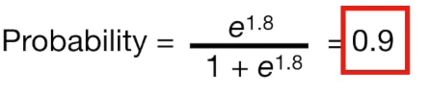
Gradient Boosting
0,7
Idade | Gosta de Pipoca | Cor Favorita | Gosta de HP | Rs | logs | probs
12 | Sim | Azul | Sim | 0,3 | 1,8 | 0,9
87 | Sim | Verde | Sim | 0,3 | -0,1 | 0,5
44 | Não | Azul | Não | -0,7 | -0,1 | 0,5
19 | Sim | Vermelho | Não | -0,7 | -1,94 | 0,1
32 | Não | Verde | Sim | 0,3 | 1,8 | 0,9
14 | Não | Azul | Sim | 0,3 | 1,8 | 0,9
prob=0,7
0,8 x
Cor = Vermelho
-0,7
Idade > 32
-3,3
-0,7, 0,3
0,3, 0,3, 0,3
-1
1,4
*Learning Rate geralmente é pequeno, em torno de 0,1 ou menor.

Slide 36
Gradient Boosting
0,7
Idade | Gosta de Pipoca | Cor Favorita | Gosta de HP | Rs | pb | Rs2
12 | Sim | Azul | Sim | 0,3 | 0,9 | 0,1
87 | Sim | Verde | Sim | 0,3 | 0,5 | 0,5
44 | Não | Azul | Não | -0,7 | 0,5 | -0,5
19 | Sim | Vermelho | Não | -0,7 | 0,1 | -0,1
32 | Não | Verde | Sim | 0,3 | 0,9 | 0,1
14 | Não | Azul | Sim | 0,3 | 0,9 | 0,1
prob=0,7
0,8 x
Cor = Vermelho
-0,7
Idade > 32
-3,3
-0,7, 0,3
0,3, 0,3, 0,3
-1
1,4
predizer os novos resíduos:
(Valor Observado - Novo Valor Previsto)
*Learning Rate geralmente é pequeno, em torno de 0,1 ou menor.

Slide 37
Gradient Boosting
Etapas do algoritmo:
Criamos uma folha inicial, que será nosso primeiro classificador. Para simplificar vamos imaginar que ela sempre será a média dos valores resposta.
Usaremos o nosso classificador para calcular os resíduos (erros)
Criamos um novo classificador para predizer os resíduos
Usaremos a “somatória” dos classificadores para realizar a nova predição
Crie um novo classificador para predizer os novos resíduos

Slide 38
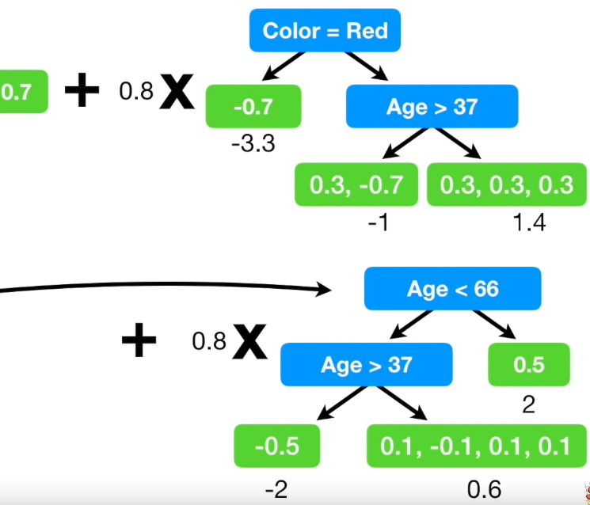
Gradient Boosting
predizer os novos resíduos
Idade | Gosta de Pipoca | Cor Favorita | Gosta de HP | Rs | pb | Rs2
12 | Sim | Azul | Sim | 0,3 | 0,9 | 0,1
87 | Sim | Verde | Sim | 0,3 | 0,5 | 0,5
44 | Não | Azul | Não | -0,7 | 0,5 | -0,5
19 | Sim | Vermelho | Não | -0,7 | 0,1 | -0,1
32 | Não | Verde | Sim | 0,3 | 0,9 | 0,1
14 | Não | Azul | Sim | 0,3 | 0,9 | 0,1
*Para fazer uma nova predição eu percorro a árvore calculando o log e posteriormente a probabilidade
dataset baseado no do StatQuest

Slide 39
Gradient Boosting
Etapas do algoritmo:
Criamos uma folha inicial, que será nosso primeiro classificador. Para simplificar vamos imaginar que ela sempre será a média dos valores resposta.
Usaremos o nosso classificador para calcular os resíduos (erros)
Criamos um novo classificador para predizer os resíduos
Usaremos a “somatória” dos classificadores para realizar a nova predição
Crie um novo classificador para predizer os novos resíduos
… e assim por diante até atingir o número máximo de árvores (geralmente 100) ou um valor mínimo de resíduo

Slide 40
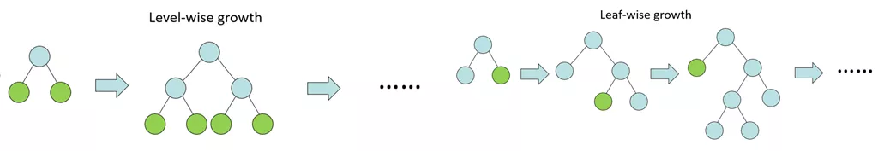
XG Boosting vs Light GBM
Cresce as árvores em nível**
Separação por histograma: cria bins (categorias) para as features contínuas.
Cresce as árvores por folha
Separação por histograma, porém faz uma vez para todo o treinamento
usa GOSS (Gradient Based One Side Sampling): faz downsampling do dataset:
1. calcula o gradiente de cada linha
2. seleciona todas as que tem um alto valor de gradiente
3. faz seleção aleatória das que tem baixo valor

Slide 41
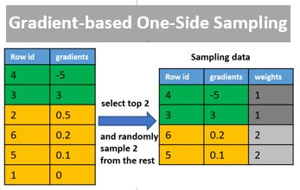
XG Boosting vs Light GBM
Cresce as árvores em nível**
Separação por histograma: cria bins (categorias) para as features contínuas.
Cresce as árvores por folha
Separação por histograma, porém faz uma vez para todo o treinamento
usa GOSS (Gradient Based One Side Sampling): faz downsampling do dataset:
1. calcula o gradiente de cada linha
2. seleciona todas as que tem um alto valor de gradiente
3. faz seleção aleatória das que tem baixo valor

Slide 42
XG Boosting vs Light GBM
Cresce as árvores em nível**
Separação por histograma: cria bins (categorias) para as features contínuas.
Cresce as árvores por folha
Separação por histograma, porém faz uma vez para todo o treinamento
usa GOSS (Gradient Based One Side Sampling)
usa EFB (Exclusive Feature Bundling): diminui a quantidade de features juntando as que são esparsas de forma exclusiva, ou seja, onde está 0 em uma feature tem valor na outra.

Slide 43
Implementando Light GBM:
<Notebook>

Slide 44
Quick View: O que faltou de classificação?

Slide 45
Tópicos - Feature Engineering:
Algoritmos de redução da dimensionalidade:
ReliefF (Feature selection using Relief algorithms with python example)
PCA (Principal Component Analysis from Statistical and Machine Learning Perspectives)
São algoritmos que tentam diminuir a quantidade de features fazendo seleção das melhores ou combinação entre features. Como vimos os algoritmos recentes já fazem isso internamente.

Slide 46
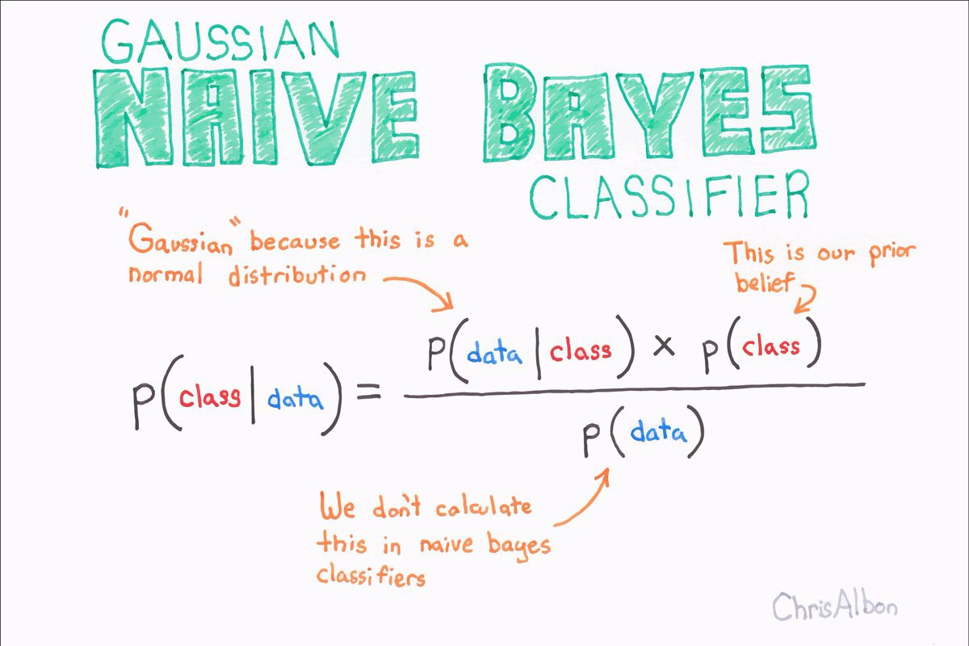
Tópicos - Modelagem:
2. Mais alguns algoritmos de classificação:
Naive Bayes (Naive Bayes):
Algoritmo probabilístico baseado no Teorema de Bayes.
- É naive (ingênuo) porque desconsidera a relação entre as variáveis.
- É rápido, porém normalmente não atinge altos resultados.

Slide 47
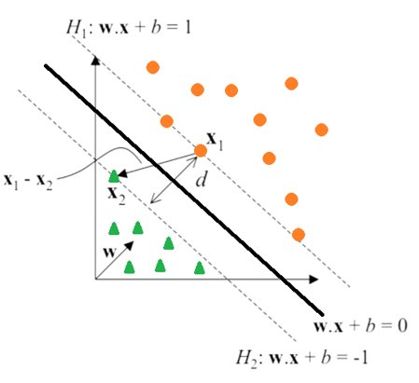
Tópicos - Modelagem:
2. Mais alguns algoritmos de classificação:
b. SVM (SVM)
Determina o hiperplano que separa duas classes;​
Kernel pode ser linear ou não-linear​
Pode atingir ótimos resultados, mas é preciso encontrar os parâmetros ideias

Slide 48
Tópicos - Modelagem:
3. Hiperparametrização de algorítmos:
GridSearch (GridSearch na tua cara)
AutoML: TPot (TPOT)
Formas de encontrar os parâmetros ideias para um algoritmo. Os algoritmos atuais costumam funcionar bem com os parâmetros default.

Slide 49
Tópicos - Avaliação:
4. Validação:
Validação cruzada (k-fold cross validation):
Geralmente utilizado para garantir que os parâmetros escolhidos para o algoritmo não estão causando Overfitting.
Divide-se os dados em uma determinada quantidade de blocos (folds), e em cada rodada um desses blocos é usado para teste.

Slide 50

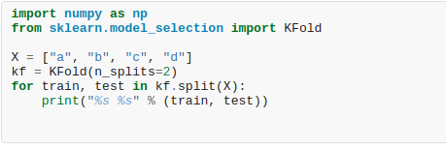
Tópicos - Avaliação:
Documentação de validação cruzada do scikit-learn.

Slide 51
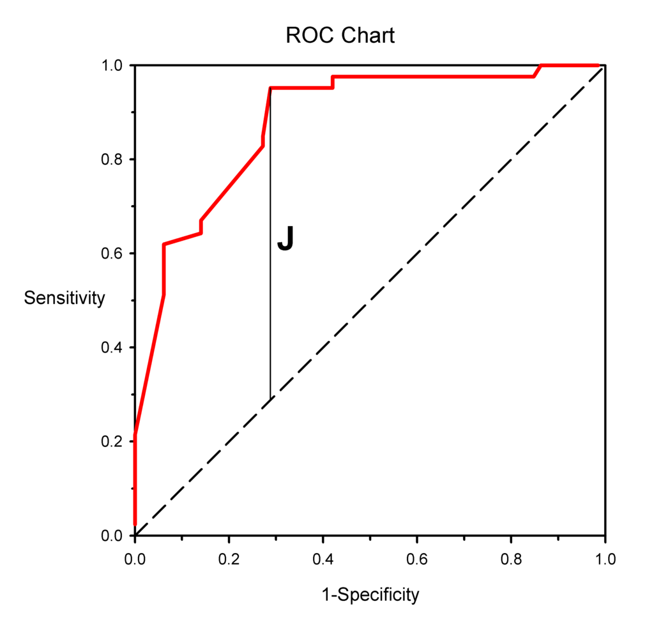
Tópicos - Avaliação:
4. Validação:
b. Cálculo de Threshold:
Geralmente assumimos que se a probabilidade for maior do que 0.5, o dado pertence a classe. Mas isso nem sempre é uma boa prática, há fórmulas para definir o melhor threshold baseado na curva ROC. Uma delas é o Índice de Youden.

Slide 52
Exercícios para casa: Pratiquem!!
1 - Tenho um dataset em que o minha tarefa é dizer o preço de um produto:
Que tipo de algoritmo devo usar? Supervisionado ou não-supervisionado? De classificação ou de regressão?
Posso usar uma Random Forest para essa Tarefa?
Se no meu dataset tiver a variável “valor por kg” eu posso usar como entrada para o meu algoritmo? Por quê?

Slide 53
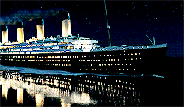
Lembram do desafio do titanic?
2- Tentem resolvê-lo com cada um dos algoritmos vistos hoje.
No notebook tentem ir explicando por passos o que estão fazendo, tanto a parte de Feature Engineering quando a Modelagem em si.
Aproveitem para colocar no github e usar como início de portfólio :D

Slide 54
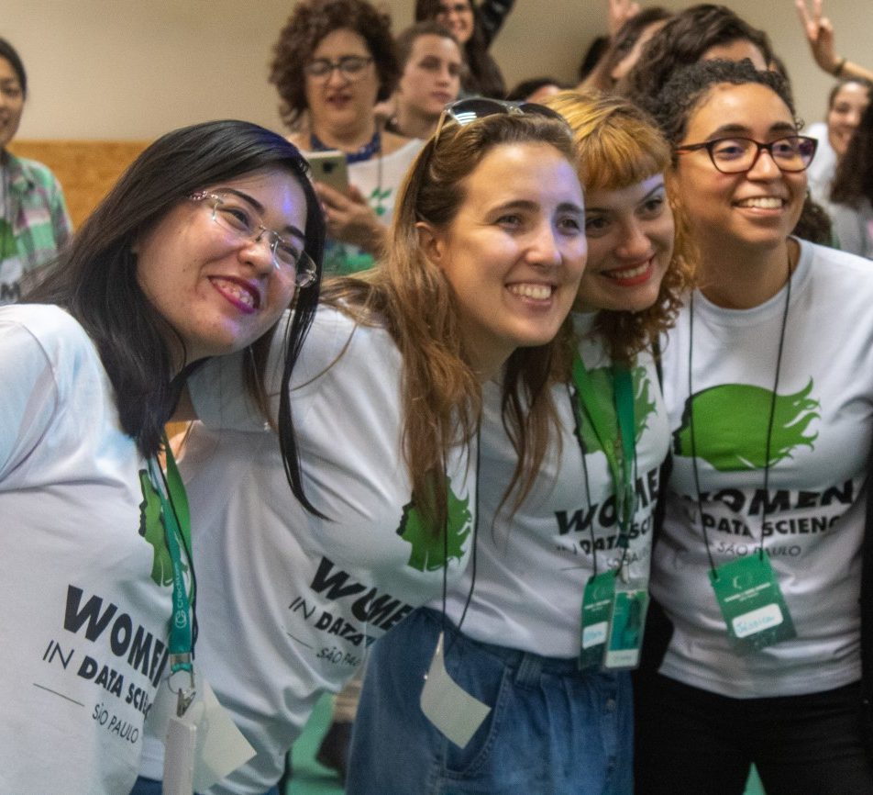


Obrigada!
Dúvidas?
Podem nos procurar! :D
wids_sp
wids_sp

